Slide 1

نظام نقطي لتسهيل عملية تقييم الموظفين في متاجر الألبسة
لإثراء عملية الإشراف وتتبع وتقييم الموظفين من خلال توفير تجارب إشرافية مبتكرة ومتنوعة

Slide 2



أهداف المشروع
إتمام عملية إدارة الموظفين من خلال واجهات سهلة التصفح تحتوي كل ما يهم المدير أو مشرف الصالة من معلومات عن موظفيه وأنشطتهم
لتحقيق الكفاءة والإنتاجية في عملية التقييم والمقارنة بين الموظفين
مخططات بيانية ومصدر ومرجع دقيق للمشرف
نظام تفقد غياب وحضور آلي
إثراء عملية الإشراف
يسهل على المشرفين عملية مراجعة سجلات ضخمة وتجنب قضاء ساعات بمتابعة الفيديوهات المسجلة من الكاميرات الموجودة بالمحل التجاري لمراقبة الموظفين
تحليل أداء الموظفين وتقديم تقارير مفصلة حول أداء العمل

Slide 3



أسباب اختيارنا للمشروع
أردنا إدخال تقنيات الذكاء الصنعي في متاجر الألبسة لنرى ما إمكانية تطبيق هذه التقنيات في هذه البيئة وما البيانات التي يمكن أن نجمعها وإذا قمنا بتحليل هذه البيانات هل سنحصل على معلومات مفيدة وفي النهاية هل سيقدم هذا المشروع تجربة جديدة في المتاجر ورؤية جديدة لعملية الإشراف عن طريق تفاعل تقنيات الذكاء الصنعي مع سياسة العمل في المتجر
تضخم المحلات التجارية وصعوبة مراقبة جميع الموظفين
سوق جديدة لم يتم استثمارها سابقاً
تحقيق انصاف للموظفين الذين يقومون بعملهم على أكمل وجه

Slide 4
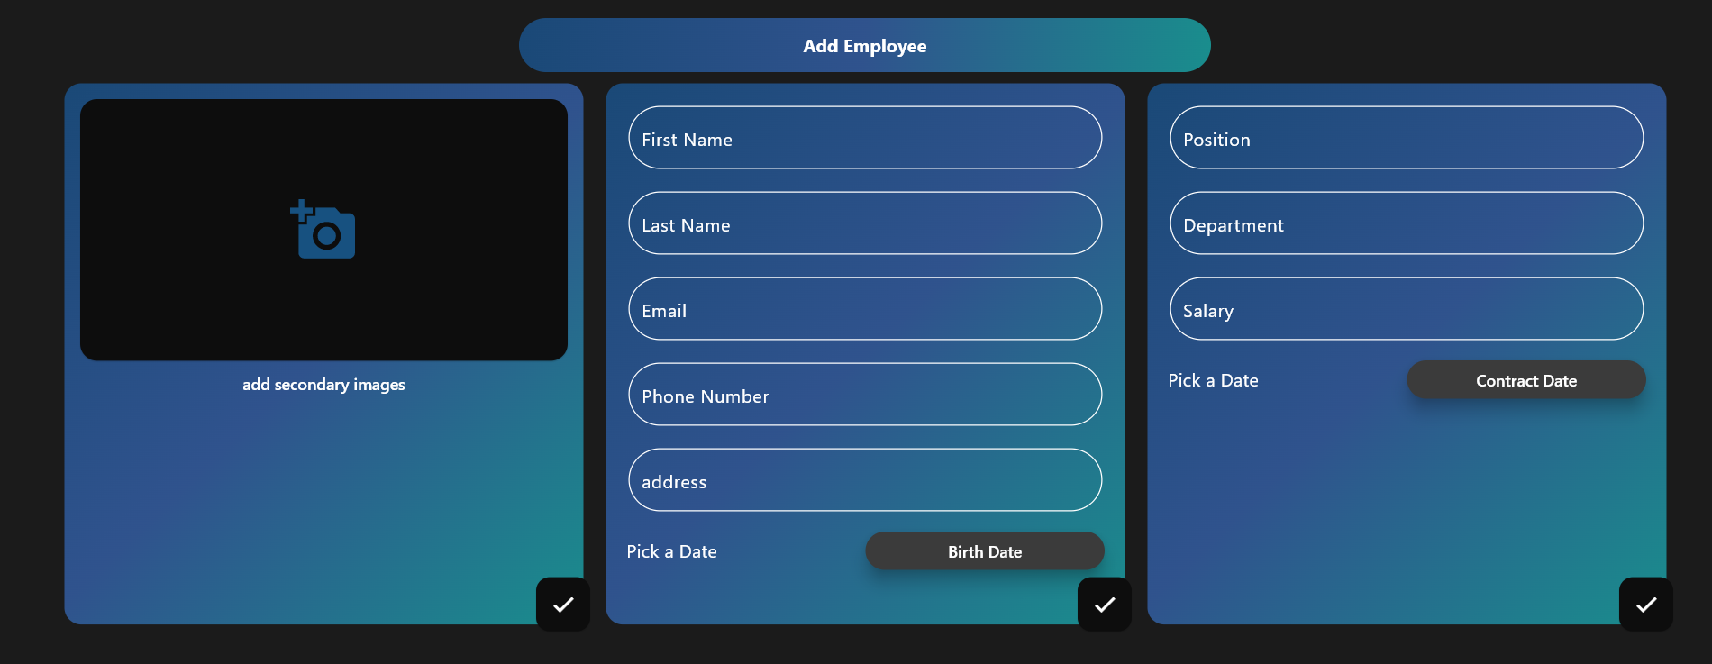
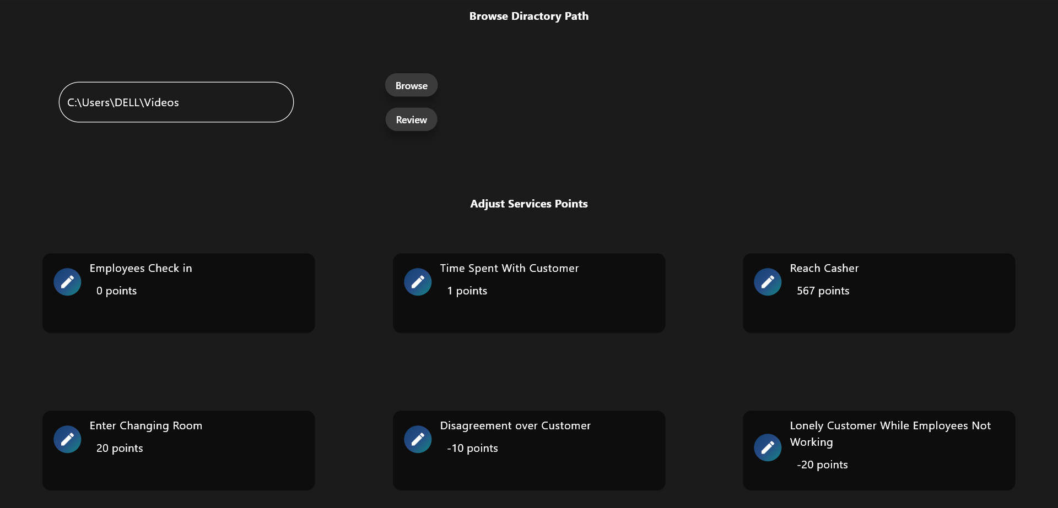
الدراسة التحليلية
بالأخص لوجوههم، حيث يتم تكامل نظامنا مع نظام التعرف على الوجوه من خلال وضع كاميرات مراقبة على مدخل المتجر
1
الحصول على معلومات الموظفين
الحصول على موقع تخزين سجلات كاميرات المراقبة
مع اسناد نقاط لكل خدمة وفقاً لأولويتها عند المشرف
2
حيث يتم تنصيب النظام على الجهاز الحاوي على سجلات الكاميرات لتسهيل عملية الوصول زمنياً

Slide 5
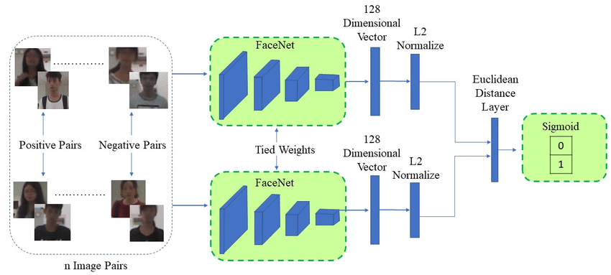
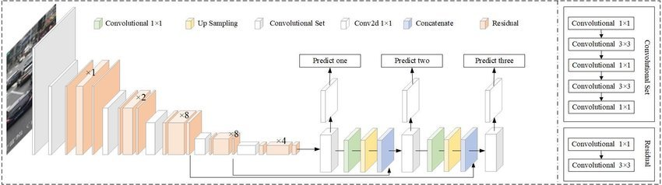
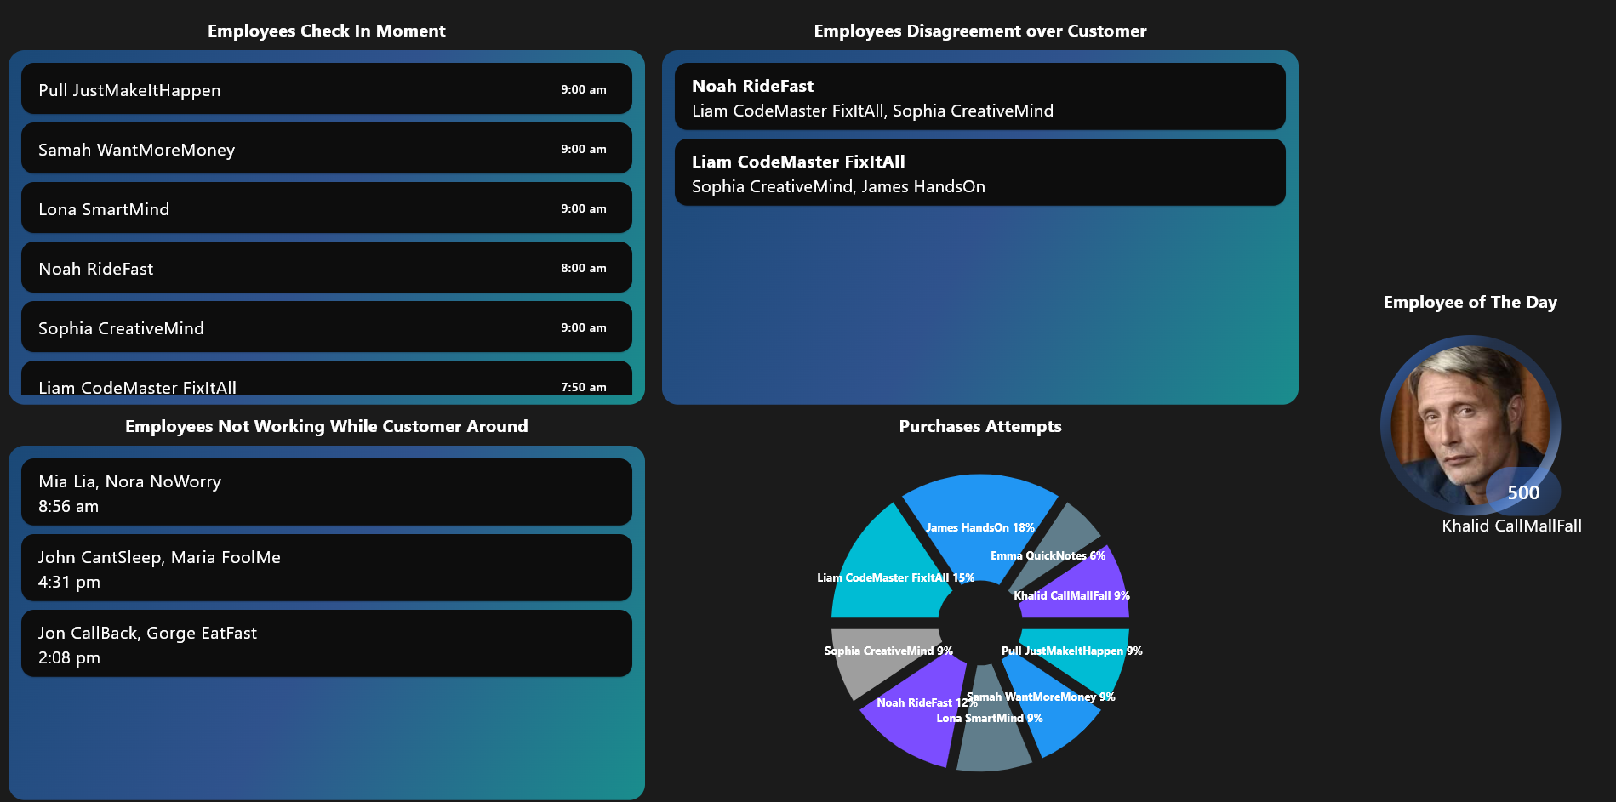

تحديد وجوه الموظفين عند دخولهم المتجر والتعرف عليهم باستخدام Haar Model
3
تحديد وجوه الموظفين والتعرف عليهم
التقاط الأشخاص
4
التعرف على الأشخاص باستخدام Yolo Model
إظهار مدى مساهمة كل موظف خلال اليوم والأسبوع والشهر
5
تحليل النتائج وإظهار المخططات الإحصائية

Slide 6
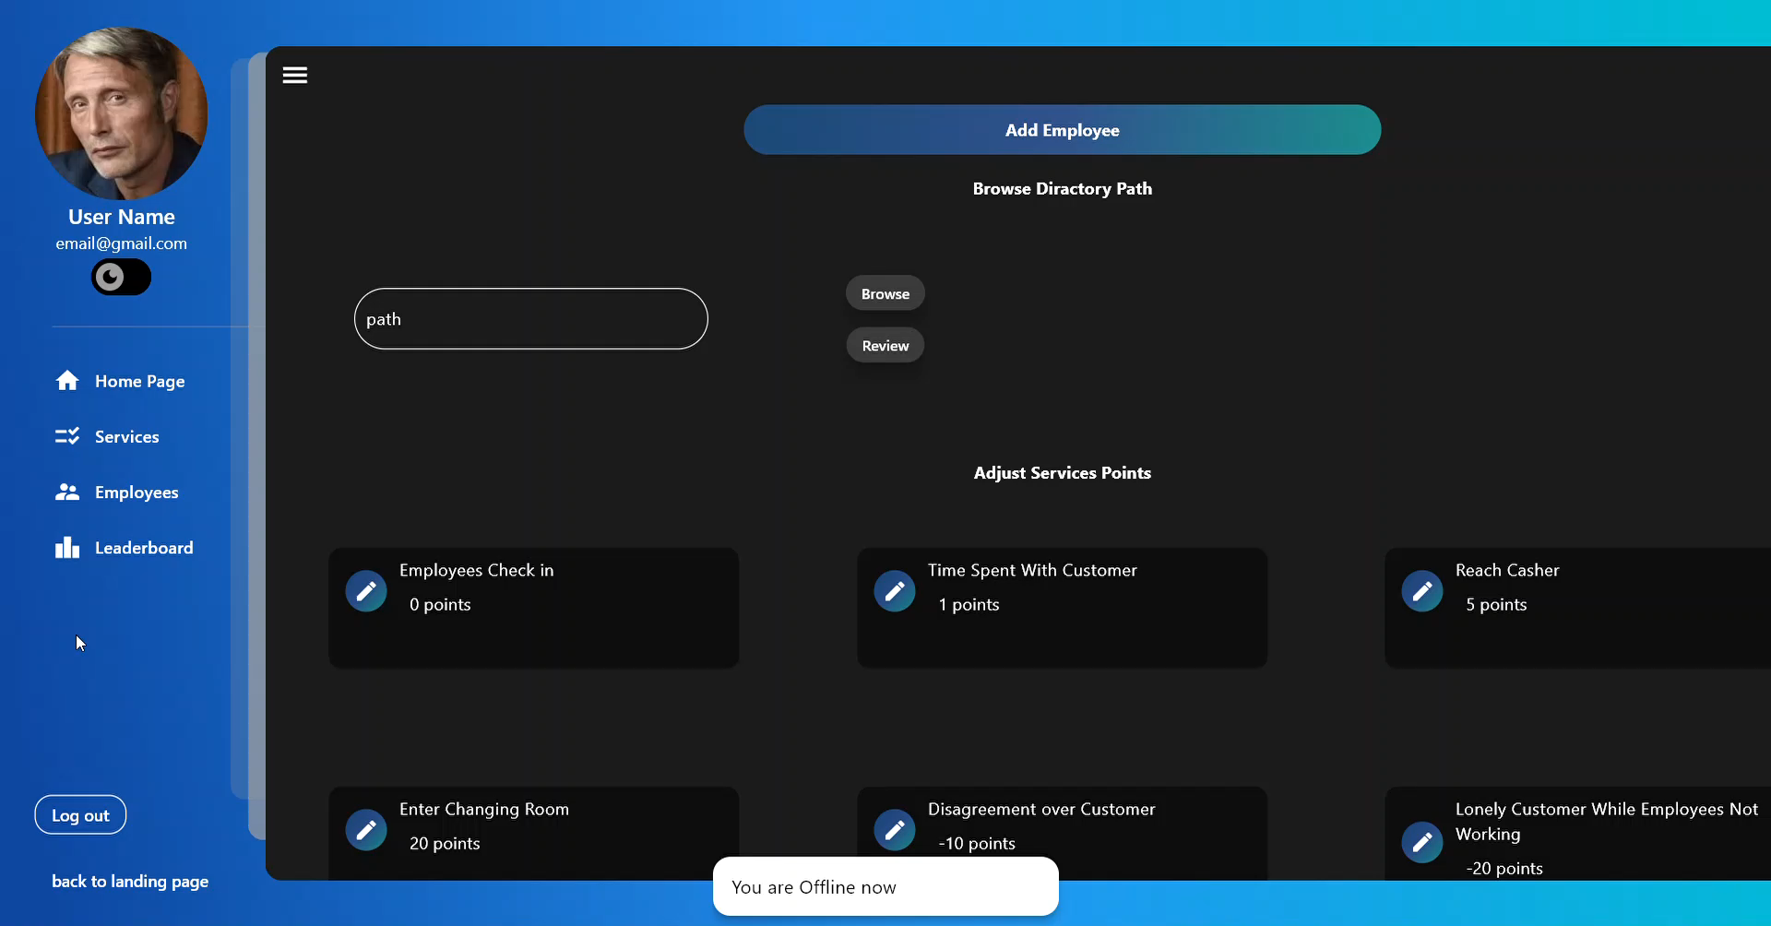
إدخال معلومات الموظفين
إضافة المعلومات الأساسية الخاصة بالموظف
إضافة صور للموظف ليتم الاستفادة منها لاحقا في model الذكاء

Slide 7
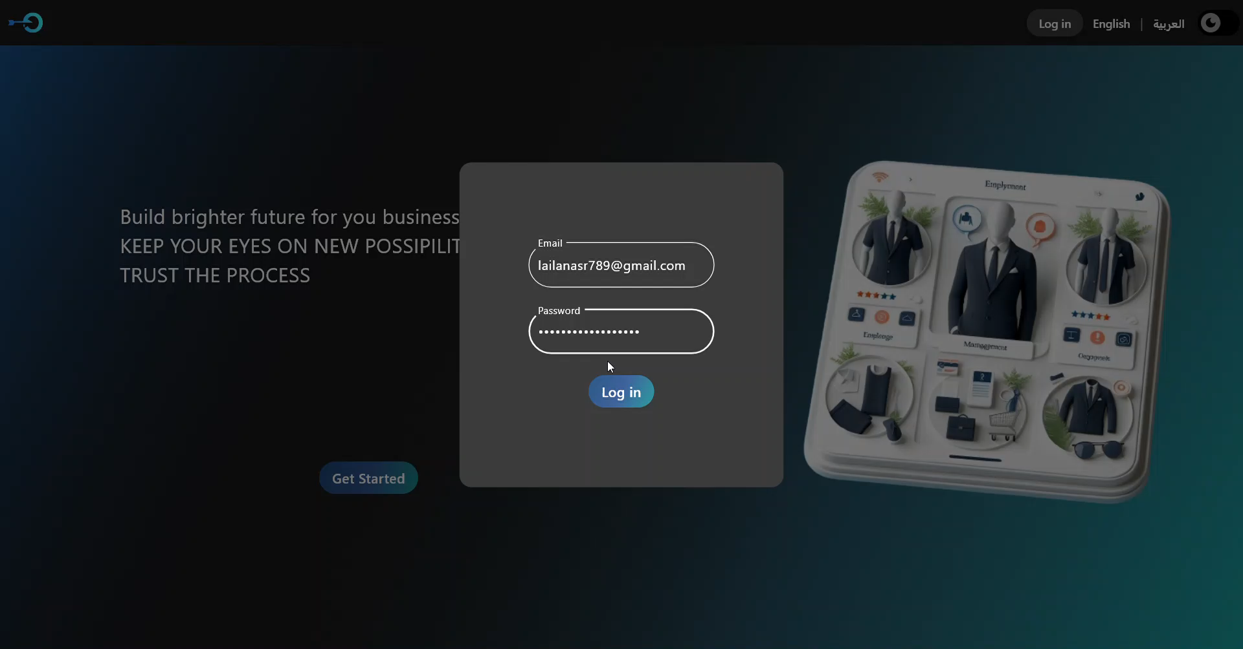
استعراض خدمات النظام
استعراض موعد دخول الموظفين للمتجر
استعراض موعد حدوث شجار بين موظفين على زبون وأسماء الموظفين
عدد عمليات الدفع ونسبة مساهمة كل موظف بها
الموظفين الذين لم يهتموا لوجود زبون بالمتجر
الموظف الأفضل صاحب أعلى نقاط لهذا اليوم

Slide 8
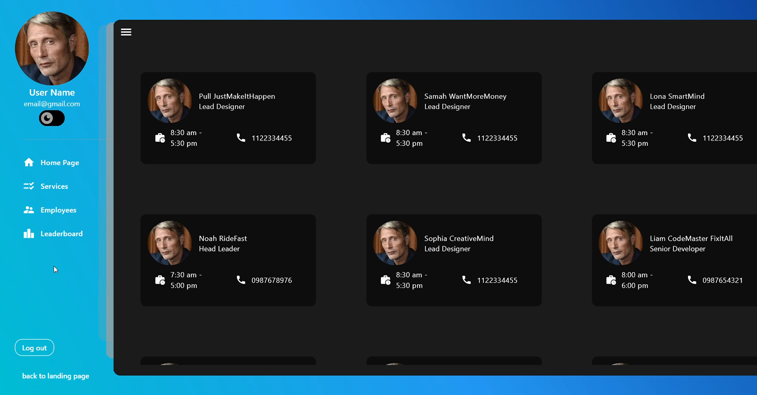
استعراض معلومات الموظف
استعراض موعد دخول الموظف للمتجر
استعراض الموظفين الذين تشاجر معهم هذا الموظف على زبون
عدد الزبائن الذين ساعدهم وقاموا بعملية الدفع
استعراض المعلومات الأساسية الخاصة بالموظف
عدد الزبائن الذين ساعدهم وقاموا بعملية تبديل الملابس

Slide 9
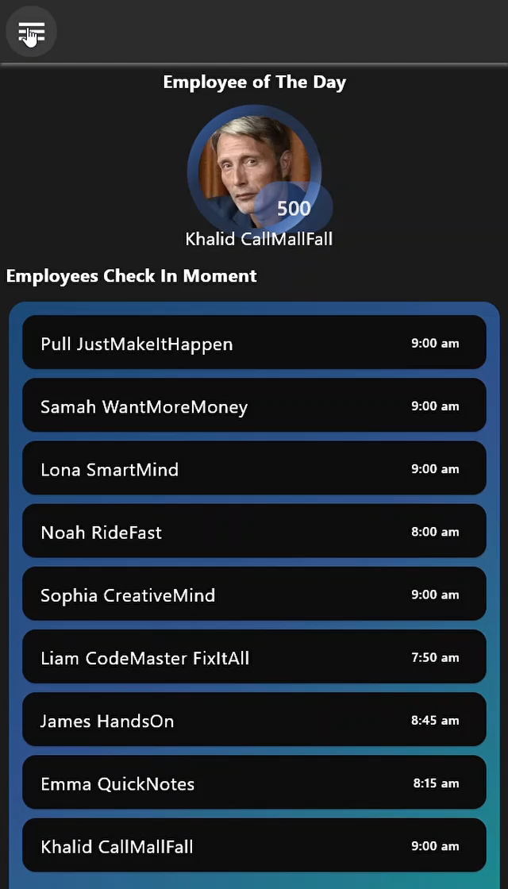
Mobile Mockup
استعراض عدد الزبائن الكلي
استعراض عدد النقاط لهذا الشهر
استعراض عدد النقاط الكلي
استعراض التوقيت الذي لم يكن يعمل به
استعراض عدد النقاط لهذا اليوم

Slide 10
مراحل تحليل الفيديو
Step
Step
Step
1
2
3
التقاط وجه الموظف عند دخوله
التقاط كيان الموظف أو الزبون عند دخوله المتجر واسناد id مناسب له
تتبع كيانه بالمتجر حيث نركز بشكل أساسي على لون ملابسه وطوله

Slide 11
مراحل تحليل الفيديو
Step
Step
Step
4
5
6
تحديد نقاط مرجعية لكل شخص بأول frame
الاستفادة من النقاط المرجعية لمحاولة توقع موقع الشخص بالـ frame التالي
الاستغناء عن محاولة مطابقة كيان الموظفين أو وجوههم في كل frame

Slide 12
خوارزمية النقاط المرجعية
خوارزمية تتبع الكيان
65%
75%
تسريع النظام زمنياً بما يعادل
تحسين عملية التعرف على الأشخاص بما يعادل
تنص الخوارزمية على:
تنص الخوارزمية على:
في حال كان هذا الشخص موظفاً فيتم إسناد لكل نقطة مرجعية له اسمه والـ id الخاص به
اما إذا كان زبوناً فنكتفي بإسناد id مؤقت له
تخزين كيان الموظف لهذا اليوم فقط وحذفه بعد ذلك لاختصار مساحة تخزين غير مفيدة أما بالنسبة لكيان الزبون فتخزين كيانه وحذفه بعد خروجه من المتجر بمدة زمنية محددة سابقاً

Slide 13
بعد تطبيق فكرة التقاط الوجه لمرة واحدة
قبل تطبيق آلية الحذف الآلي
60%
40%
سابقاً كان معدل الزمن الذي يستغرقه النظام الذكي لتحليل الفيديو أكبر بـ 60 بالمائة بسبب تعقيد Face Detection and Recognition Models
سابقاً قبل إدراج عملية الحذف الآلي كان 40 بالمائة من مساحة النظام محجوزة لكيانات الزبائن

Slide 14
اللغات البرمجية المستخدمة
حتى قمنا بتحقيق الدراسة التحليلية، قمنا ببناء الـ software من واجهات وserver
بعد أن قمنا ببناء models الذكاء الصنعي من person detection وface recognition
ومن ثم إضافة تعديلا بسيطة على الـ software
لتحقيق عملية التكامل
AI MODELS
Yolo-v3 algorithm using darknet53 model
SimeseFaceNet algorithm using Haar model
Software
Using Laravel framework for the server side
Using Flutter framework for the visualizations

Slide 15

خدمات النظام
المتطلبات الوظيفية بالإضافة لحدود النظام وتحسينات يمكن إضافتها
مهام يقوم بها النظام
تحسينات النظام
تفقد حضور وغياب آلي
تسجيل المدة الزمنية عند عمل موظف معين مع زبون
تسجيل ملاحظة عند اختلاف موظفين أو أكثر على زبون
التقاط حالة اهمال موظف أو أكثر عند دخول زبون للمتجر ولم يتم التعامل معه لمدة زمنية طويلة
تسجيل عمليات الدفع
تسجيل حالات الدخول لمكان تغيير الملابس
اقتراح مكافآت أو عقوبات تبعاً لمحصلة نقاط كل موظف
اقتراح خطط مستقبلية للتحسين من عمل الموظف

Slide 16


خدمات النظام
المتطلبات الوظيفية بالإضافة لحدود النظام وتحسينات يمكن إضافتها
مهام يقوم بها النظام
تحسينات النظام
تفقد حضور وغياب آلي
تسجيل المدة الزمنية عند عمل موظف معين مع زبون
تسجيل ملاحظة عند اختلاف موظفين أو أكثر على زبون
التقاط حالة اهمال موظف أو أكثر عند دخول زبون للمتجر ولم يتم التعامل معه لمدة زمنية طويلة
تسجيل عمليات الدفع
تسجيل حالات الدخول لمكان تغيير الملابس
اقتراح مكافآت أو عقوبات تبعاً لمحصلة نقاط كل موظف
اقتراح خطط مستقبلية للتحسين من عمل الموظف

